Slide 1
Как да направя презентация табло
Избери достатъчно голям лист/картон, на който да подредиш снимките.

Slide 2
За какво да говоря?
Избери тема, която те интересува. Например:
Моето любимо животно
Най-интересното място на планетата според мен
...
Помисли какво искаш да споделиш за нея на другите.

Slide 3
За какво да говоря?
Ако представяш любимото си животно, можеш да говориш например за това:
Ако представяш най-интересното за тебе място на планетата, можеш да говориш например за това:
къде се намира,
как изглежда,
какви интересни факти са свързани с него,
какво има там,
защо това място те интересува
...
къде живее
с какво се храни,
какви навици има,
защо го харесваш
...
Помисли как да намериш материал по темата (можеш да използваш книги, списания, интернет...)

Slide 4
СЛОЖИ ЗАГЛАВие

Slide 5
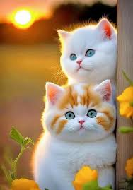
пример
Моето любимо животно – котката
Автор …………………………………

Slide 6
Колко и какви материали да сложа?
Ако говориш 10-15 мин, използвай не повече от 15 снимки.
Озаглавявай снимките само с най-важното, т.е. опорни точки. Избягвай цели дълги изречения.
Можеш да използваш
картинки,
снимки,
таблици,
схеми,
Които да подредиш на таблото

Slide 7
Как да оформя презентацията?
Върху листа направи групи от снимки;
Подреди ги предварително, преди да ги залепиш, за да намериш подходящото място;
Озаглави ги според плана на презентацията си;
Може да напишеш „крилата фраза“, мисъл, свързана с темата;

Slide 8
План на презентацията
Направи план на презентацията. Така слушателите ще знаят какво ги очаква и ще следват по-добре представянето ти.
.....
....
....

Slide 9
пример
Моето любимо животно - котката
Примерен план
I. Котките – едни от най-популярните домашни любимци
II. Интересни факти за котките:
1. Как изглеждат котките
2. Какви видове котки има (домашни, диви, породи)
3. С какво се хранят котките
4. Поведение на котките
5. Котките в древен Египет
III. Защо обичам котките?
Въведение
Основна част
Заключение

Slide 10
пример
Моето любимо животно – котката
Автор …………………………………
Какво обичат котките?

Slide 11
Въведение
Поздрави слушателите.
Представи себе си (ако слушателите не те познават):
Здравейте! Казвам се…
Представи темата, за която ще говориш:
Чували ли сте за …/Днес ще Ви разкажа за.../Днес ще Ви представя...
Може да се започне с „крилата фраза“, някакъв интересен факт.

Slide 12
Основна част/изложение
В основната част представяш темата. Следвай плана, който си си направил!

Slide 13
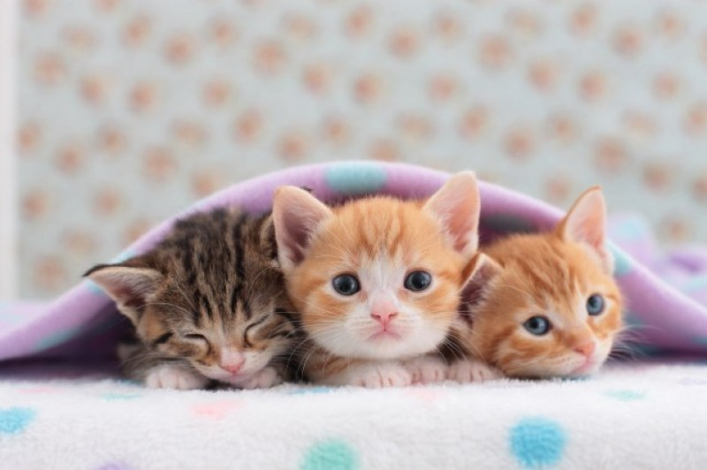
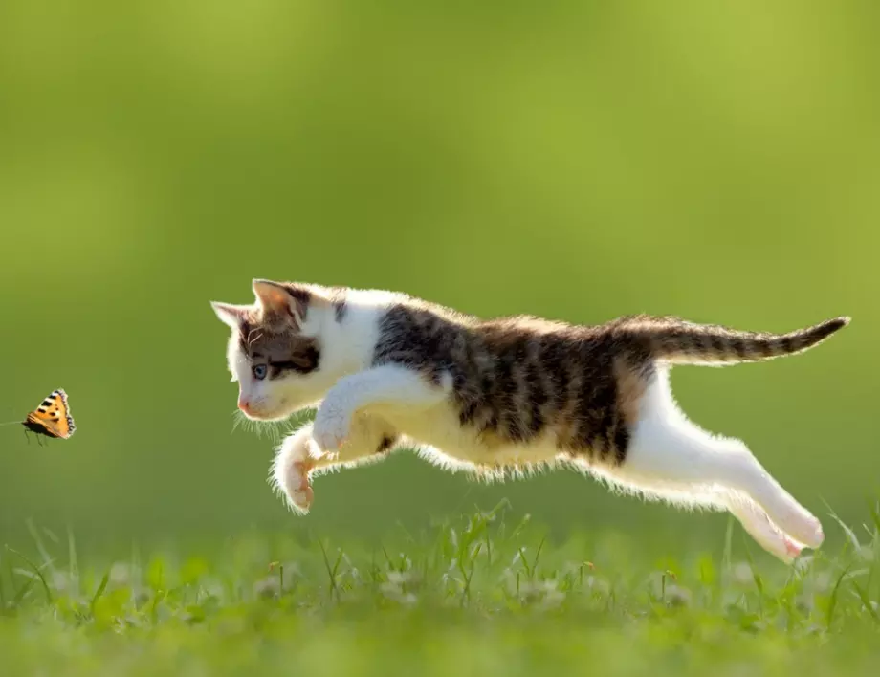
Котенцата са миловидни
Обичат да играят
пример

Slide 14
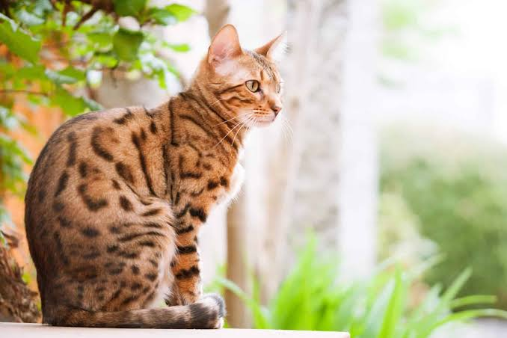
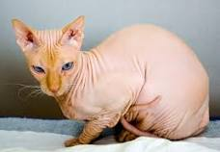
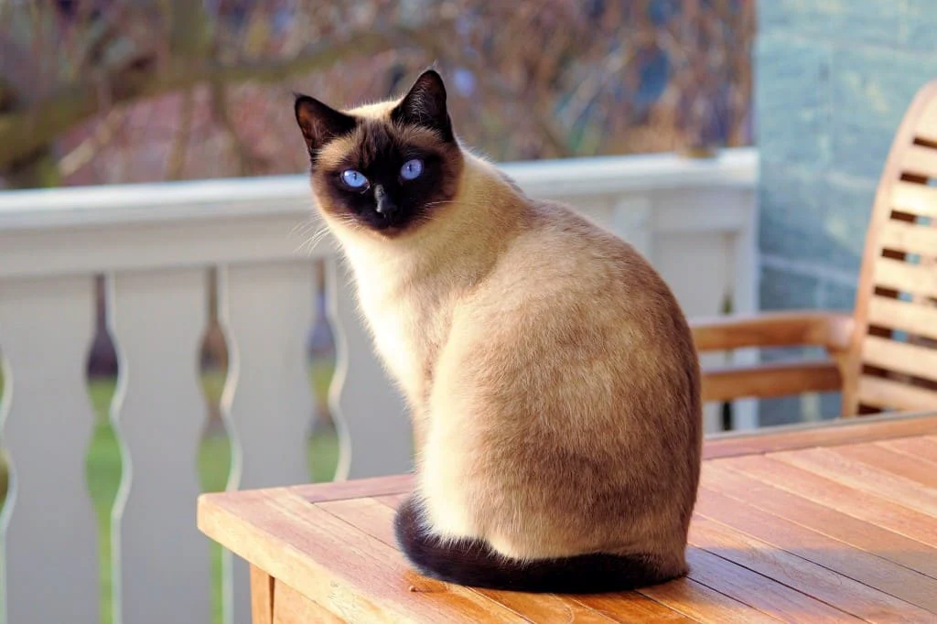
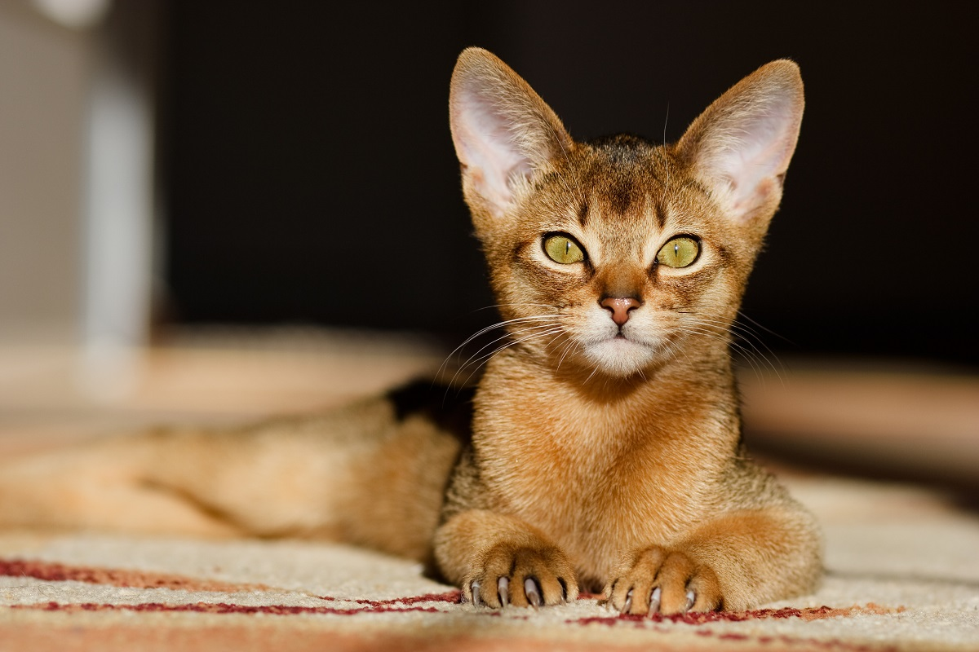
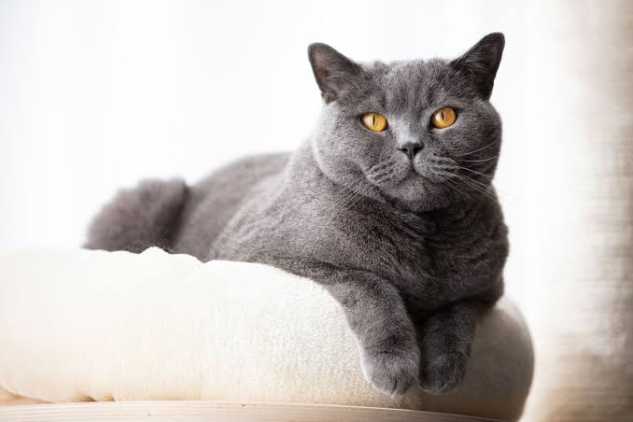
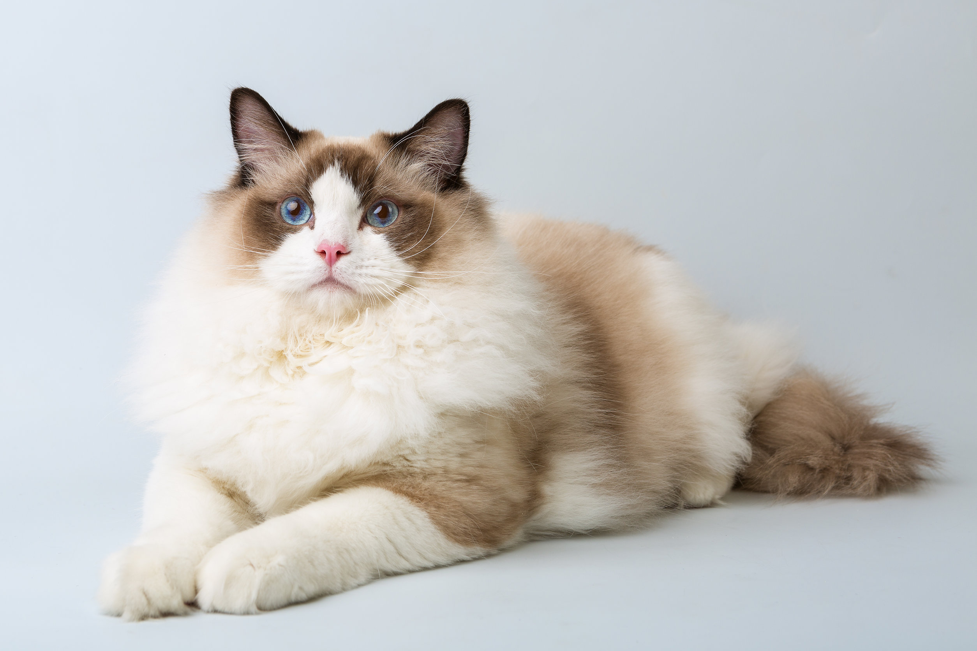
Породи котки
бенгалска
сфинкс
абисинска
сиамска
британска късокосместа
Парцалена кукла
пример

Slide 15
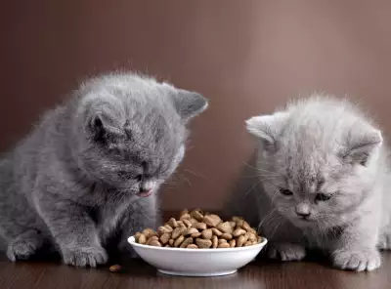
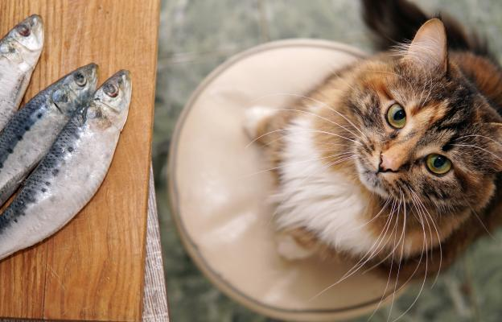
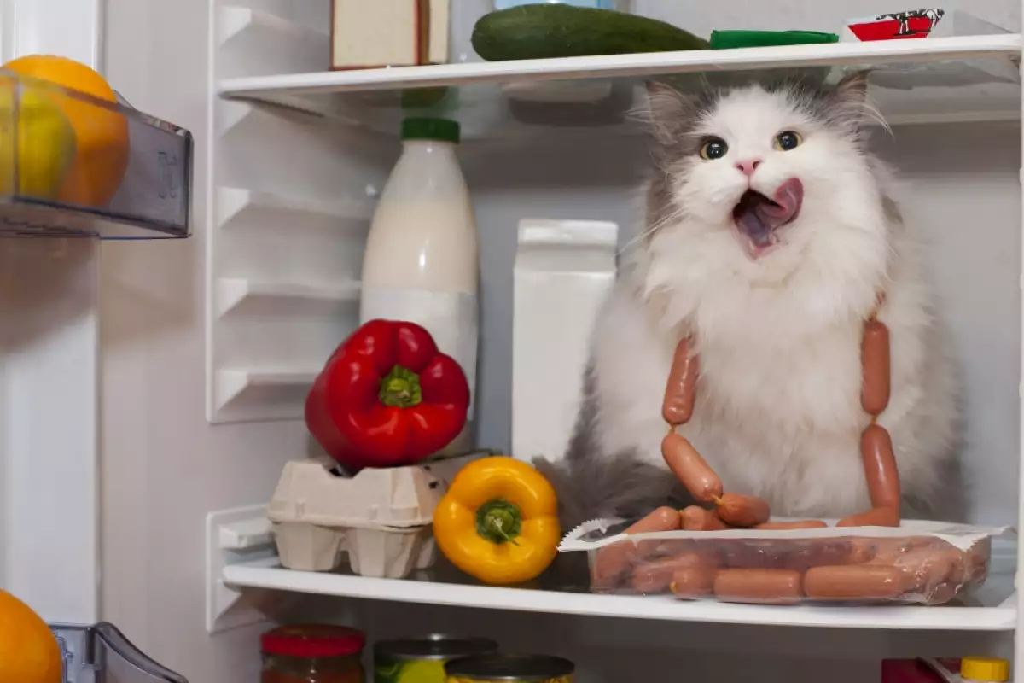
С какво се хранят
котките?
пример

Slide 16
Заключение
Обобщи накратко най-важното и сподели защо темата те интересува. Например:
Значението на града/забележителността, защо е интересно
Защо това животно ти е любимо

Slide 17
Какво още е важно?
Репетирай вкъщи поне два пъти презентацията. Така ще видиш дали се вместваш във времето, което имаш, и ще бъдеш спокоен, когато говориш пред групата.
Гледай към слушателите, когато говориш!
Не бързай, когато говориш. Прави паузи на важни места. Важно е слушателите да те разбират. Така ще могат да усетят колко е интересна темата, която им представяш.
Благодари на слушателите след презентацията.
Остави време за въпроси.

Slide 18
Как се справих?
Всеки зрител/слушател ще обърне внимание дали:
Си използвал книжовен или диалектен език;
Изреченията са точни и ясни;
Картинките в слайдовете са подходящи и илюстрират казаното от теб.

